Slide 1
Fyzická geografie
(Z0026)
prof. RNDr. Rudolf Brázdil, DrSc.
Mgr. Zdeněk Máčka, Ph.D.
podzimní semestr - 4/1 - zkouška - 9 kreditů

Slide 2
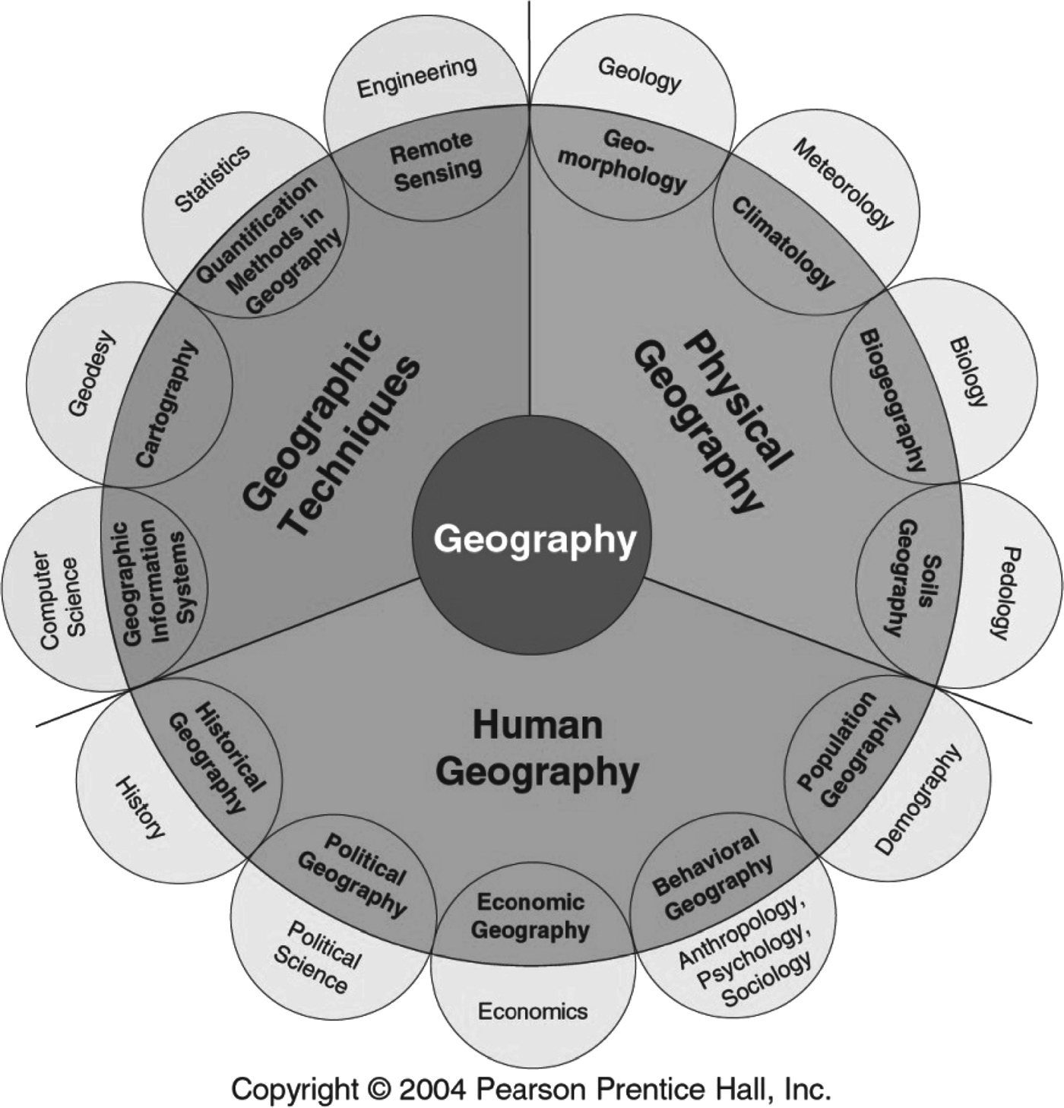
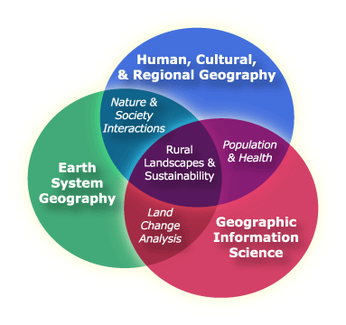
Co je geografie?
Geografie se zaměřuje na prostorové uspořádání přírodních a společenských jevů na zemském povrchu a na interakce mezi společností a životním prostředím.

Slide 3
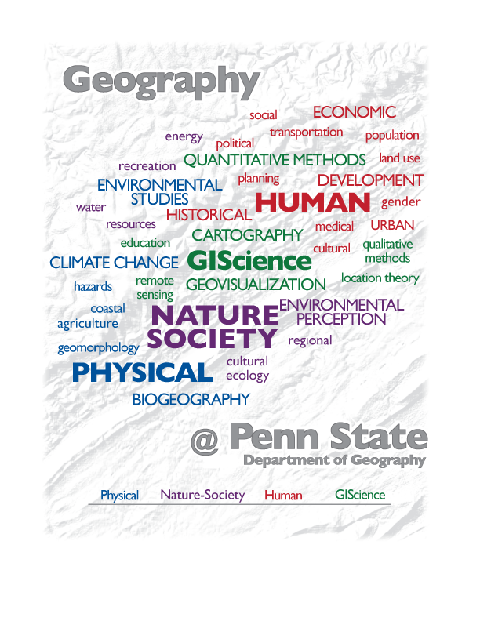
GEOGRAFICKÝ ÚSTAV
PřF MU

Slide 4
Klíčové geografické otázky …
Kde to je?
Studuje prostorové rozmístění (distribuci) věcí
Proč to tam je?
Snaží se vysvětlit, proč jsou věci rozmístěné zrovna takovým způsobem
A co s tím …?
Pokouší se ukázat, jak toto porozumění může přispět k řešení problémů ve světě

Slide 5
Co je fyzická geografie?
Úkolem fyzické geografie je vysvětlovat prostorové aspekty nejrůznějších přírodních jevů vázaných na litosféru, atmosféru, hydrosféru a biosféru.
Objekt studia:
fyzickogeografická sféra Země
Předmět studia:
časoprostorové aspekty procesů a jevů ve fyzickogeografické sféře, prognózování
Geografie
/Geography/
Vědy o Zemi /Earth Science/
FYZICKÁ
GEOGRAFIE

Slide 6
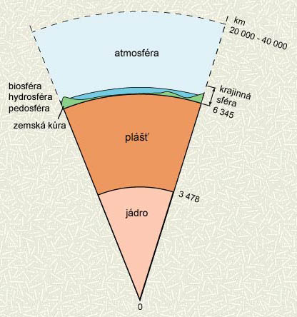
Fyzickogeografická sféra Země se skládá z jednotlivých geosfér:
a) zemská kůra s georeliéfem – nejsvrchnější vrstva pevného zemského tělesa, jejíž povrch se označuje jako georeliéf – geomorfologie
b) atmosféra – plynný obal Země (po ozonovou vrstvu) – meteorologie a klimatologie
c) hydrosféra – geosféra tvořená vodami oceánů a pevniny – hydrologie
d) kryosféra – část zemské kůry a hydrosféry, jejíž teplota je po více než 2 roky pod bodem mrazu – glaciologie
e) pedosféra – půdní pokryv na povrchu pevnin – pedogeografie
f) biosféra – geosféra s podmínkami pro život a trvale obydlena živými organismy – biogeografie
fyzickogeografická + socioekonomická sféra = krajinná sféra Země

Slide 7
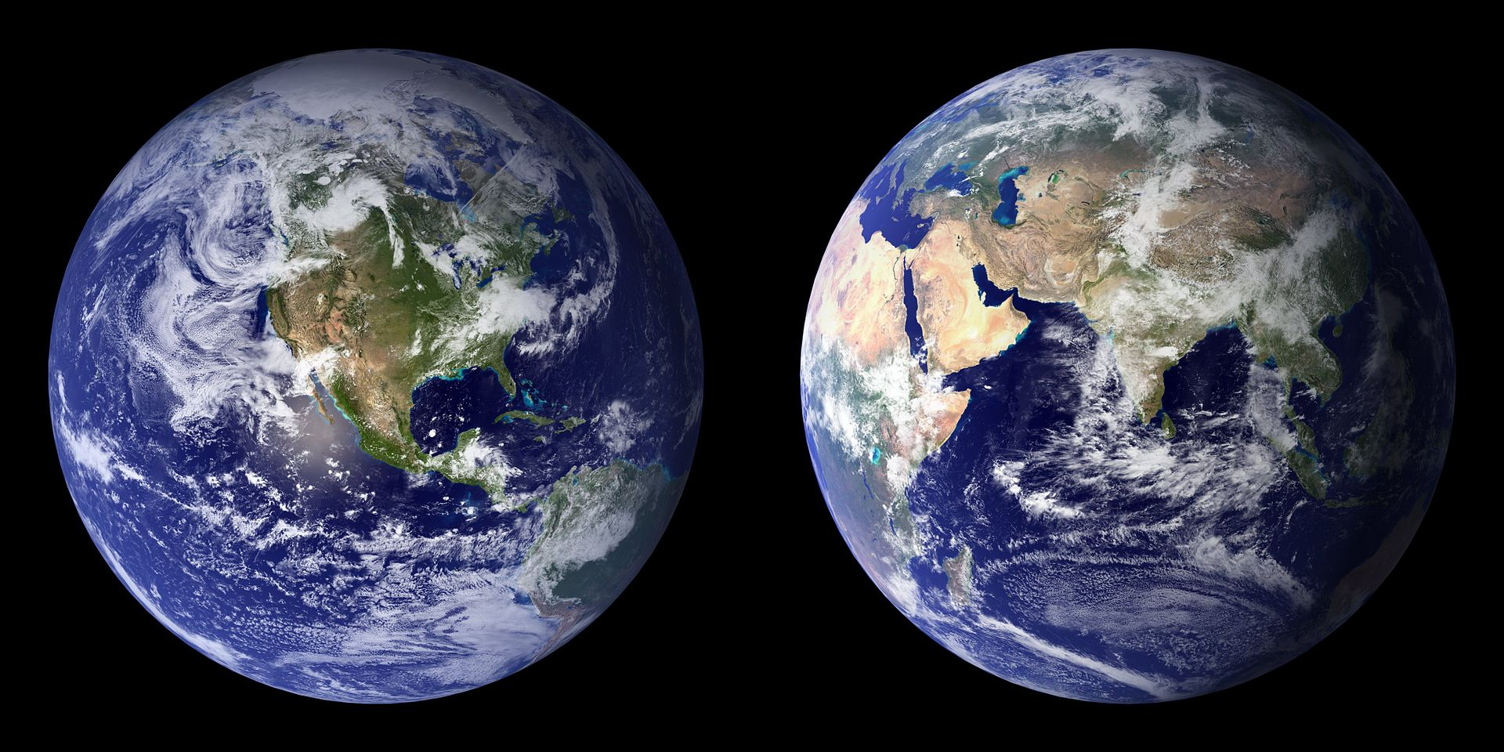
Blue Marble, NASA 2001-02

Slide 8
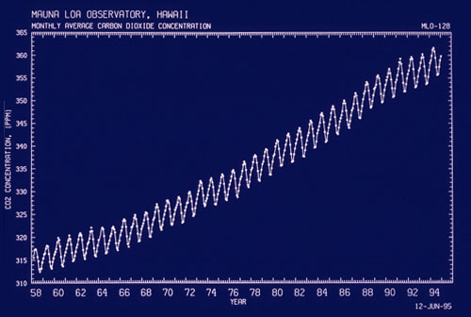
Geografové mají konkurenci, co jim šlape na paty …
EARTH SYSTEM SCIENCE
Planetární systém /Earth system/
vzájemné ovlivňování fyzikálních, chemických a biologických procesů
v současnosti zahrnuje i lidskou společnost, která se stává důležitým hybatelem změn
studuje interakce: atmosféry, hydrosféry, litosféry, biosféry a heliosféry
hypotéza GAIA (chemik James Lovelock, 70. léta)
živé organizmy interagují s neživým prostředím tak, aby vytvořily samoregulační, komplexní systém přispívající na planetě k udržení podmínek vhodných pro život
Keelingova křivka

Slide 9
ENVIRONMENTAL SCIENCE
inspirační zdroje:
Rachel Carson (1962): Silent Spring --- vliv agrárních pesticidů na ŽP
ekologické havárie 60. let
Multidisciplinární obor zahrnující fyzikální, chemické a biologické vědy společně s informatikou, studující životní prostředí a hledající řešení environmentálních problémů
Integrovaný (multi/inter-disciplinární), kvantitativní přístup ke studiu environmentálních systémů
další příbuzní:
ENVIRONMENTAL STUDIES /environmentalistika/
sociální vědy – člověk a životní prostředí: vnímání, vztahy a strategie
ENVIRONMENTAL ENGINEERING
technické vědy – vývoj technologií šetrných k životnímu prostředí
TÉMATA: chápání planetárních procesů, alternativní zdroje energie, kontrola znečištění, využívání přírodních zdrojů a adaptace na globální změny

Slide 10
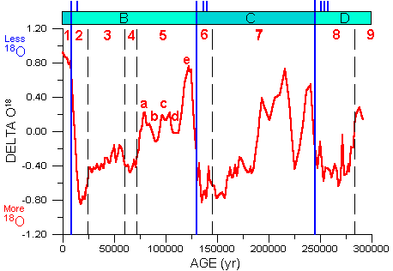
Globální změny (prostředí)
JEV
Změny zemského systému / životního prostředí v planetárním měřítku
„VĚDNÍ OBOR“
Studuje dlouhodobé i současné změny planetárního systému způsobené člověkem i přírodními činiteli.
MIS
Marine oxygen Isotope Stages

